Slide 1
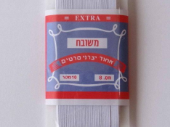
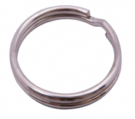
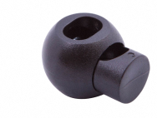
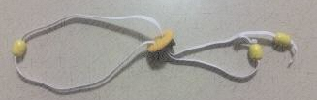
איך מכינים לבד את הקוקייה:
מה דרוש:
גומי תפירה
3 חרוזים או חרוז ושתי טבעות
כפתור גדול עם שני חורים
קליפס של שרוך כמו של תיק / בגד
הוראות הכנה:
גוזרים גומי באורך של 70 ס"מ משחילים חרוז עד לאמצע ומקפלים את הגומי
מכניסים כפתור עם שני חורים לשני הקצוות
משחילים את הקליפס לשני הקצוות יחד
קושרים חרוז גדול (או טבעת ) לכל אחד מהקצוות

Slide 2
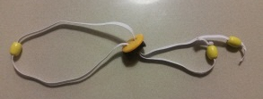
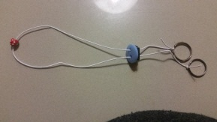
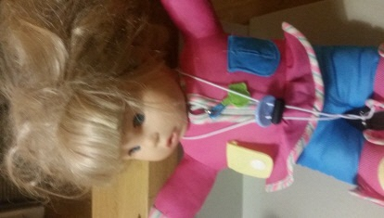
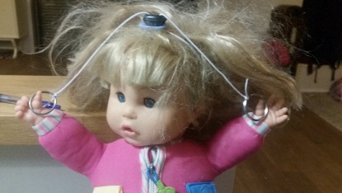
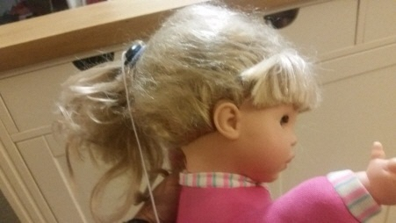
כדאי לשים לב –
הכפתור - מטרתו למנוע תפיסת השיער בקליפס ולכן עליו להיות צמוד לקליפס
אולי כדאי לקצר את הרצועות כדי שיהיה יותר קל למשוך, זה מאוד אישי ואני מציעה לנסות.
הוראות שימוש בקוקיה
יש לפתוח לולאה גדולה
ולהעביר מעל הראש.
2. להרים כמו סרט,
הקליפס מקדימה לאחוז את הקצוות מהחרוזים / טבעות
3. למשוך עד שהשיער נאסף לקוקו

